Slide 1
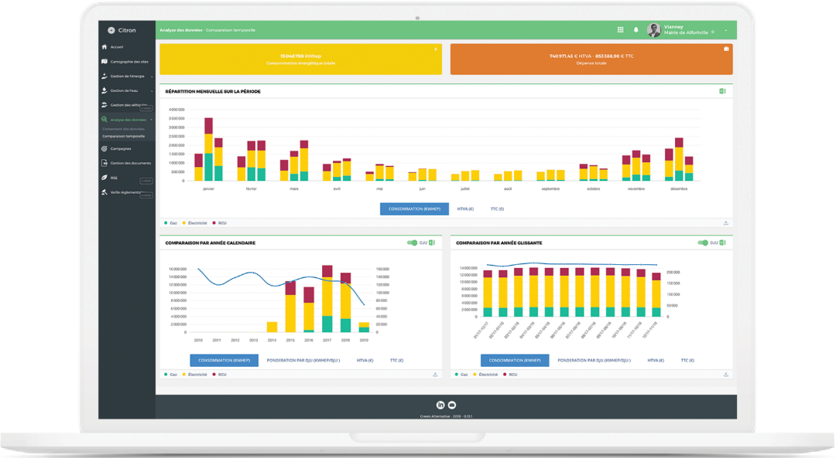

Espace client EKIVOLT

Slide 2
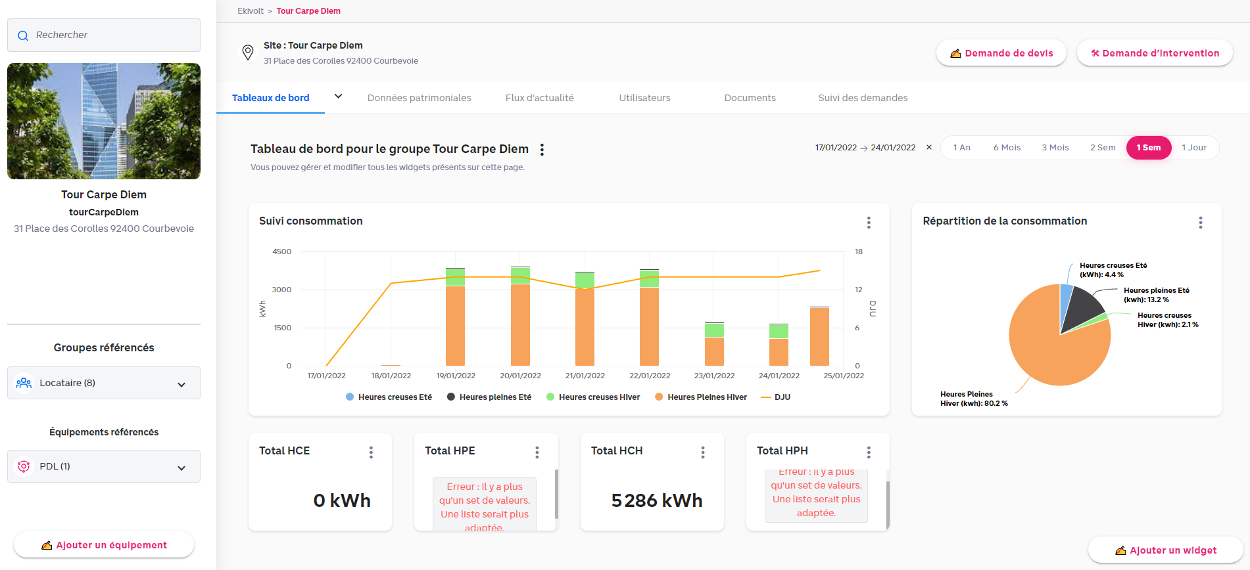
Espace Propriétaire
Espaces Locataire

Slide 3
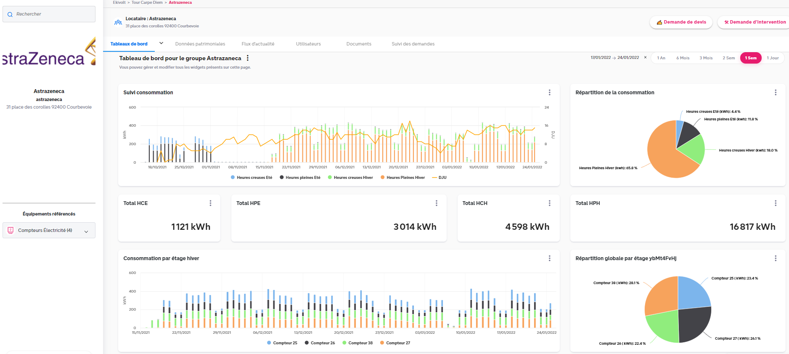
Espace Locataire
Espaces Compteur

Slide 4
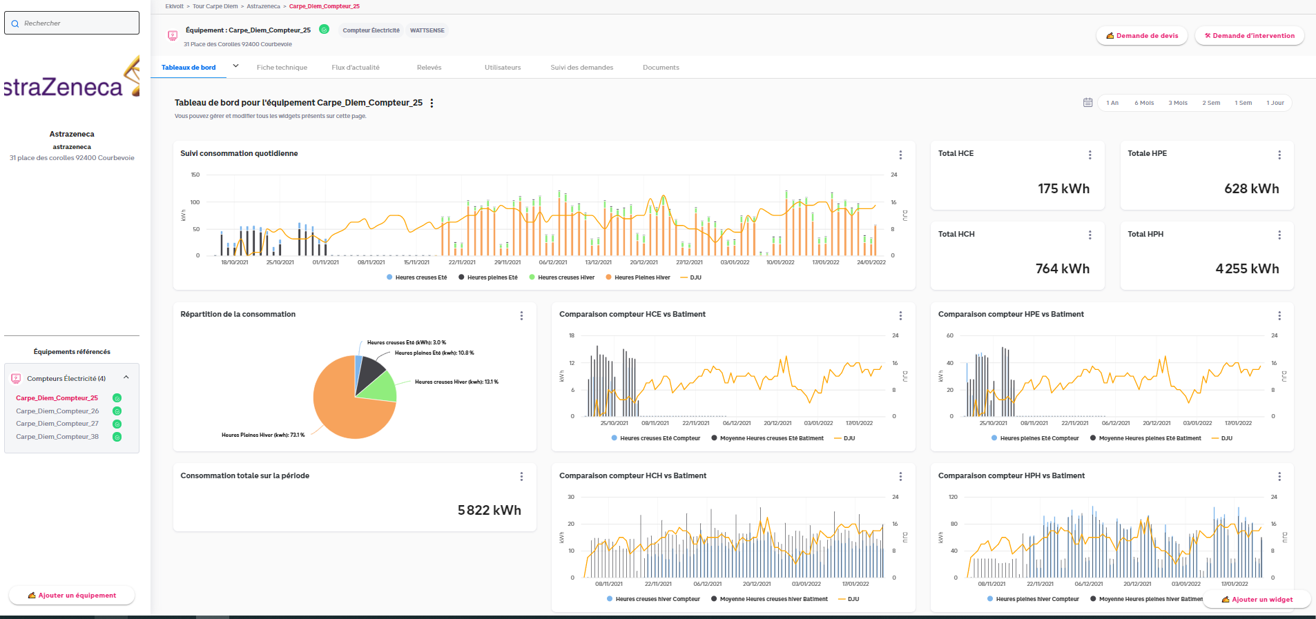
Espace Compteur

